Slide 1

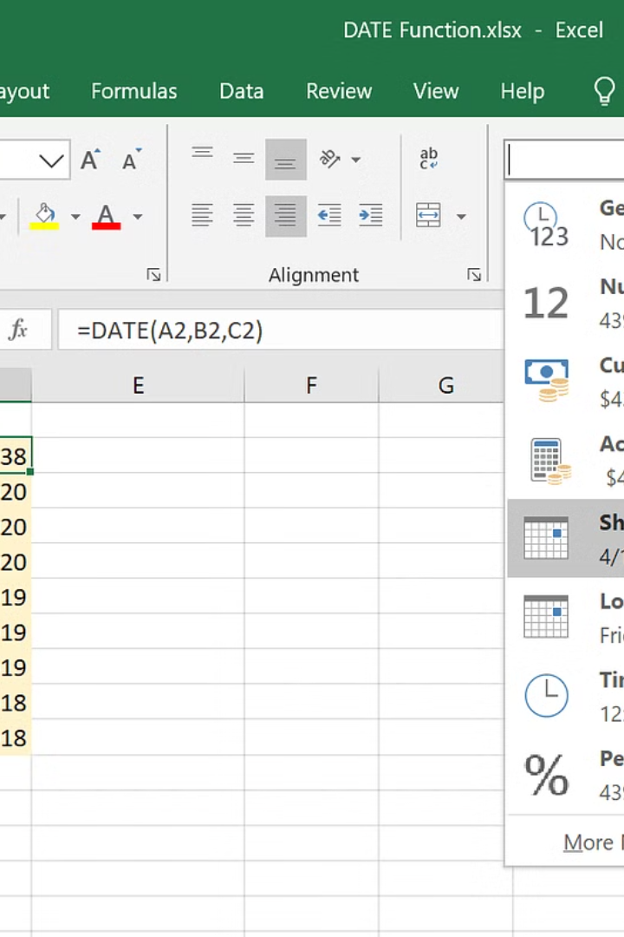


Formatação de Células e Dados
A formatação de células em planilhas e a manipulação de dados são partes essenciais do trabalho de profissionais que lidam com planilhas. Nesta seção, abordaremos as principais funções e técnicas de formatação, desde números, moedas, data e hora até texto personalizado, fornecendo uma visão abrangente e detalhada para aprimorar suas habilidades nessa área.
by Anthony Samuel Sobral de Freitas

Slide 2
Principais Funções para Tratamento de Dados
Data e Hora
Pesquisa e Referência
Texto
A manipulação eficaz de dados de data e hora é fundamental para realizar análises detalhadas e precisas. As funções para tratar esses tipos de dados permitem realizar operações complexas, como cálculos de diferenças temporais e extração de informações específicas.
Conhecer e dominar funções como PROC, PROCH, PROCV e Indireto amplia consideravelmente as possibilidades de análise e visualização de dados. Essas funções são essenciais para encontrar informações específicas e criar relatórios detalhados e precisos.
Manipular e formatar texto de maneira eficiente é crucial em qualquer planilha. Entender funções como direita, esquerda, minúscula e maiúscula proporciona flexibilidade na apresentação e análise de dados de texto.

Slide 3
Padronização de Dados
1
Consistência
2
Confiabilidade
3
Interoperabilidade
Padronizar os dados garante consistência e precisão em toda a planilha, facilitando a análise e interpretação dos dados por todos os usuários.
Dados padronizados aumentam a confiabilidade das análises e relatórios, proporcionando maior segurança na tomada de decisões com base nos dados apresentados.
A padronização dos dados facilita a interoperabilidade entre diferentes sistemas e processos, garantindo que as informações sejam compreendidas de maneira consistente em diversas aplicações e plataformas.

Slide 4
Planilhas De/Para de Apoio
Integração de Sistemas
Rastreabilidade
Limpeza e Padronização
Ao mapear e documentar as transformações dos dados, é possível garantir a rastreabilidade e reprodutibilidade das análises, o que é crucial em ambientes regulamentados e auditorias.
O uso de planilhas De/Para é fundamental para integrar dados provenientes de diferentes sistemas, permitindo uma análise holística e abrangente das informações disponíveis.
Utilizar planilhas De/Para ajuda na limpeza e padronização dos dados, tornando os processos de análise e relatórios mais eficientes e confiáveis.

Slide 5
Operações Avançadas de Análise de Dados
1K
75M
Análise de Grandes Volumes de Dados
Análise de Tendências
A habilidade de lidar com quantidades massivas de dados é crucial na era da informação. Ferramentas avançadas permitem análises em escala, revelando insights valiosos.
Explorar e compreender tendências dentro dos dados é essencial para identificar padrões, oportunidades e ameaças que possam impactar o desempenho e as estratégias organizacionais.

Slide 6



Visualização de Dados
Gráficos
Dashboard
Tabela Dinâmica
Representação visual de dados numéricos para identificar padrões, relações e tendências de maneira mais intuitiva.
Organização visual de informações, permitindo análises rápidas e precisas para suportar a tomada de decisões.
Análise interativa e exploratória de grandes conjuntos de dados, oferecendo flexibilidade e insights valiosos.

Slide 7
Segurança e Privacidade dos Dados
Controle de Acesso
Implementar políticas e restrições que garantam que apenas usuários autorizados tenham acesso aos dados sensíveis.
Criptografia
Utilizar técnicas de criptografia para proteger informações confidenciais e minimizar riscos de vazamento de dados.

Slide 8
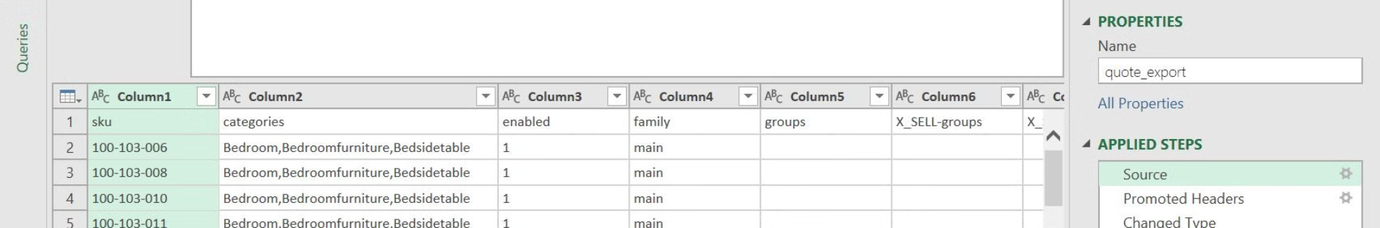



Automação de Processos
Identificar Tarefas Repetitivas
Selecionar Ferramentas Adequadas
Implementar Scripts e Macros
Identificar atividades que podem ser automatizadas, economizando tempo e reduzindo erros operacionais.
Desenvolver e implementar scripts e macros para automatizar tarefas e processos específicos, otimizando a produtividade e a precisão.
Escolher ferramentas e plataformas que suportem a automação e a integração de processos de maneira eficiente e confiável.

Slide 9
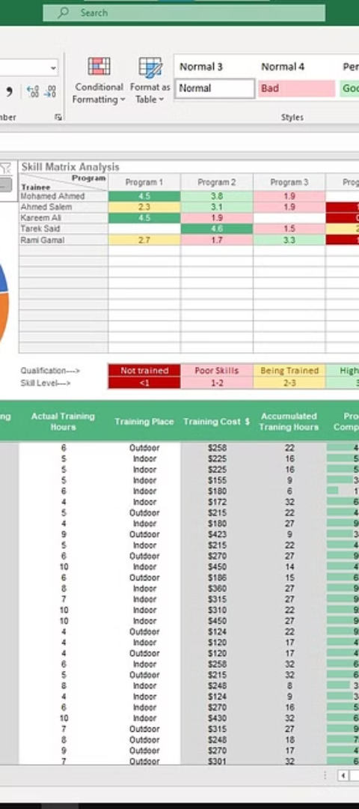
Capacitação e Treinamento
1
Identificação de Necessidades
Analisar as necessidades e lacunas de conhecimento e habilidades existentes na equipe que trabalha com planilhas.
2
Desenvolvimento de Conteúdo
Criar conteúdos personalizados e eficazes para capacitar os profissionais com as habilidades necessárias na manipulação de dados.
3
Entrega e Avaliação
Realizar a implementação e acompanhamento do treinamento, avaliando a eficácia e o impacto na produtividade.

Slide 10
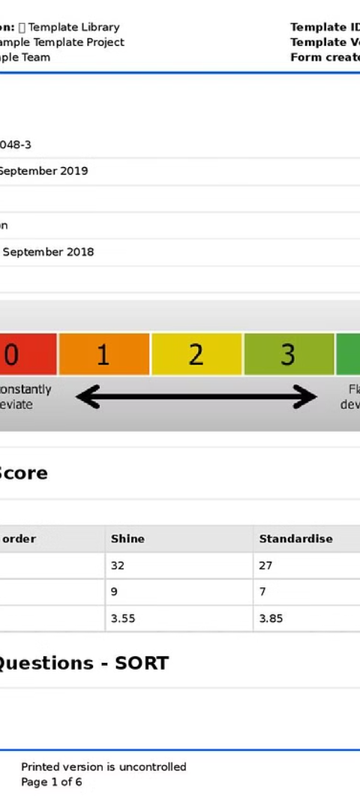



Auditoria e Controle de Qualidade
Mapeamento de Processos
Realizar um mapeamento detalhado dos processos de entrada, manipulação e saída dos dados, identificando possíveis pontos de falha e necessidades de melhoria.
Implementação de Controles
Desenvolver e implementar controles de qualidade para garantir a integridade e a confiabilidade dos dados utilizados nas análises e relatórios.
Avaliação Contínua
Estabelecer processos de avaliação contínua para garantir que os dados e as informações geradas estejam alinhados com os padrões de qualidade e conformidade estabelecidos.

